Slide 1
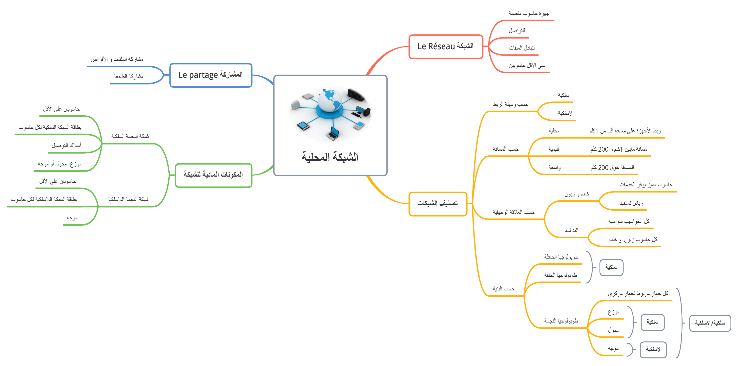
الخريطة الذهنية للوحدة :

Slide 2



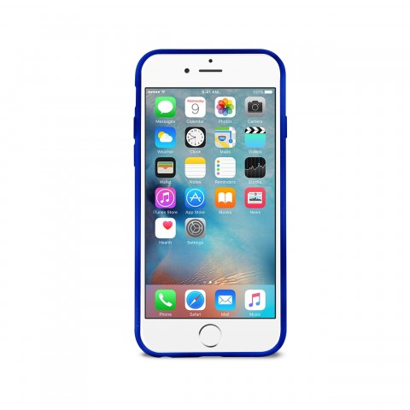







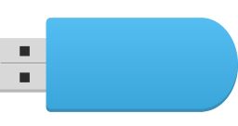
الإشكالية :

Slide 3

الشبكة المحلية

Slide 4
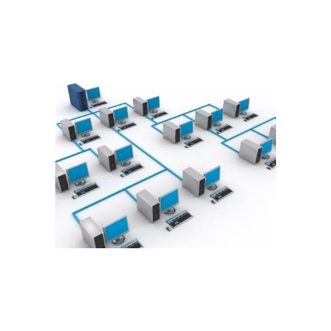
تعريف الشبكة:
Le Réseau
هي عبارة عن مجموعة من أجهزة الحاسوب متصلة ببعضها البعض بغرض التواصل و تبادل المعطيات و تقاسم الموارد و تتكون الشبكة من حاسوبين على الأقل.

Slide 5
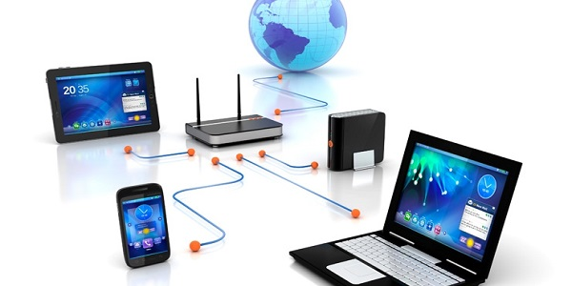
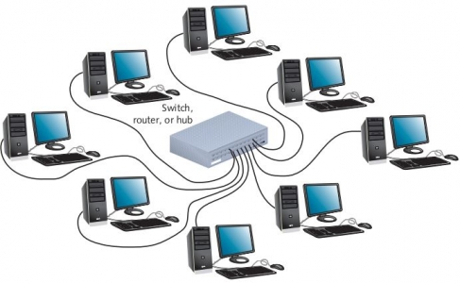
تصنيف الشبكات :
1. حسب وسيلة الربط
و هي نوعان: الشبكات السلكية و الشبكات اللاسلكية WIFI

Slide 6
تصنيف الشبكات :
2. حسب المسافة
نميز 3 أنواع :
الشبكة المحلية- LAN- LOCAL AREA NETWORK : ربط الأجهزة يكون على مسافة محدودة (أقل من 1 كلم) مثل : شبكة مقهى الأنترنت، قاعة الإعلام الآلي.....
الشبكة الإقليمية MAN : مسافة ربط الأجهزة تكون مابين 1كلم و 200 كلم
الشبكة الواسعة WAN : إمتداد الشبكة يفوق 200 كلم. مثل شبكة الأنترنت

Slide 7

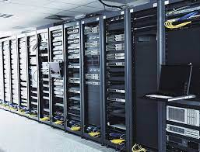

تصنيف الشبكات :
4. حسب العلاقة الوظيفية
الخادم والزبون (Client -Serveur) : تتكون هذه الشبكة من حاسوب يسمى الخادم (Serveur) يتميز بتقنيات عالية ومجموعة من الحواسيب تسمى الزبائن (Client) ذات خصائص تقنية عادية، بحيث يقوم الخادم بتزويد بمختلف الخدمات والموارد
L’internet

Slide 8
تصنيف الشبكات :
4. حسب العلاقة الوظيفية
الند للند (PEER to PEER) : هي شبكة تتكون من حواسيب يكون بنفس الخصائص التقنية بحيث يمكن لأي حاسوب عضو في هذه الشبكة أن يكون خادما أو زبونا في نفس الوقت أو بالتناوب

Slide 9
تصنيف الشبكات :
3. حسب طوبولوجيا
2.طوبولوجيا الحلقة
1.طوبولوجيا الحافلة

Slide 10
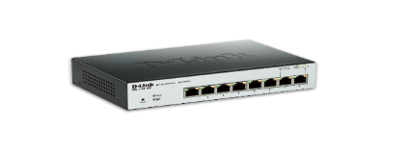
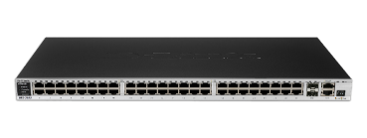
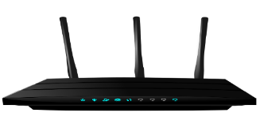
تصنيف الشبكات :
3. حسب طوبولوجيا
3.طوبولوجيا النجمة
و هي أن تكون الأجهزة المكونة للشبكة متصلة بجهاز مركزي (موزع، محول أو موجه) و باستخدام كابل مستقل لكل جهاز، في هذه الطريقة يمكن فصل أي جهاز دون التأثير في الأجهزة الأخرى.

Slide 11



تصنيف الشبكات :
الفرق بين الأجهزة الثلاث
3. حسب طوبولوجيا
3.طوبولوجيا النجمة
جهاز سلكي-لاسلكي يستعمل لإنشاء شبكة محلية و للإتصال بالشبكة الواسعة | جهاز سلكي يستعمل لإنشاء شبكة محلية
ينقل الرسالة للحاسوب المعني بالرسالة فقط |  | ينقل الرسالة لكل حواسيب الشبكة
موجه Routeur
محول Switch
موزع HUB

Slide 12
2.تصنيف الشبكات :
الشبكات السلكية
وسيلة الربط
الشبكات اللاسلكية
الشبكة المحلية
الشبكة الاقليمية
الامتداد الجغرافي
الشبكة الواسعة
الخادم والزبون
العلاقة الوظيفية
الند للند
الباص
الحلقة
طوبولوجيا الربط
النجمة

Slide 13
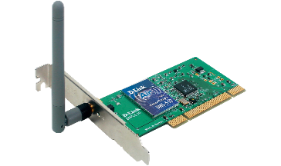
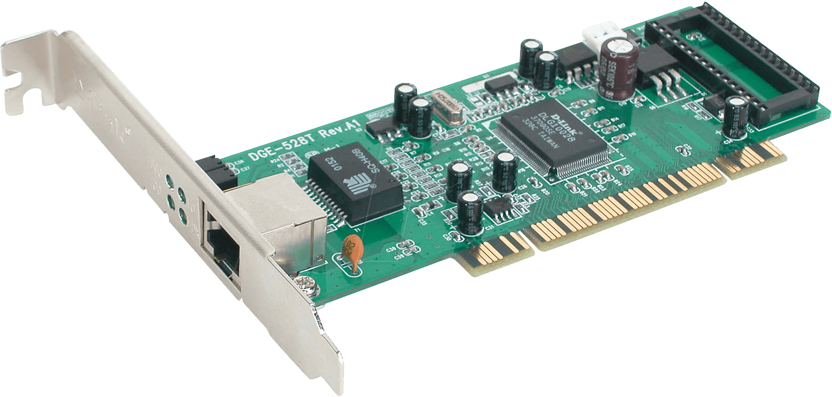
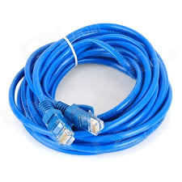
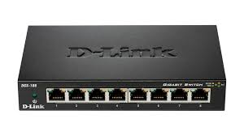
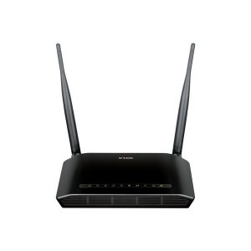
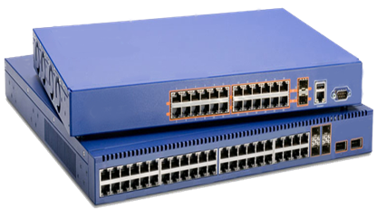
3.المكونات المادية للشبكة :
الشبكة اللاسلكية
الشبكة السلكية

Slide 14
3.المكونات المادية للشبكة :
شبكة النجمة سلكية | شبكة النجمة لا سلكية
حاسوبان على الأقل | حاسوبان على الأقل
بطاقة الشبكة اللاسلكية لكل حاسوب | بطاقة الشبكة السلكية لكل حاسوب
الموجه Routeur | المحول Switch / الموزع Hub أو الموجه Routeur
 | أسلاك التوصيل

Slide 15


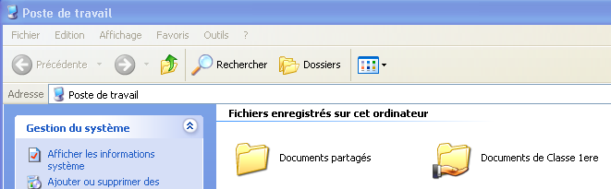
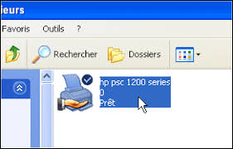
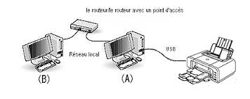
استغلال الموارد المشتركة
Le Partage
تظهر فائدة الشبكة من خلال استغلال الموارد المشتركة والتي تتمثل في :
المشاركة في الأقراص و المجلدات
المشاركة في الطابعة
المشاركة في الأنترنت

